Slide 1
NhiÖt liÖt chµo mõng
quý thÇy , c« gi¸o vÒ dù giê

Slide 2
1. A: - Ăn không, bạn của tôi? B: - Ăn, ăn.
2. A: - Hình như hôm nay cô dạy Văn đi công tác hay sao ấy.
B : - Chắc là tiết Văn hôm nay
chúng ta được ngồi chơi rồi. Ha ha.

Slide 3
Tiết 73: Tiếng Việt
NGHĨA CỦA CÂU

Slide 4
 | Sự việc được nói đến trong câu ( giống nhau) | Thái độ của người nói đối với sự việc được nói đến trong câu
Cặp a₁ / a₂
Cặp b₁ / b₂
Có một thời hắn đã ao ước có một gia đình nho nhỏ
a₁: chưa tin tưởng chắc chắn (hình như)
a₂: nhìn nhận, đánh giá bình thường
Nếu tôi nói thì người ta cũng bằng lòng
b₁: phỏng đoán có độ tin cậy cao (chắc)
b₂: nhìn nhận, đánh giá bình thường

Slide 5
I. HAI THÀNH PHẦN NGHĨA CỦA CÂU
1. Phân tích ngữ liệu
So sánh hai câu trong từng cặp câu sau đây:
* a1. Hình như có một thời hắn đã ao ước có một gia đình nho nhỏ.(Nam Cao)
a2. Có một thời hắn đã ao ước có một gia đình nho nhỏ.
* b1. Nếu tôi nói thì chắc người ta cũng bằng lòng…(Vũ Trọng Phụng)
b2. Nếu tôi nói thì người ta cũng bằng lòng…

Slide 6
I. HAI THÀNH PHẦN NGHĨA CỦA CÂU 2. Kết luận
Nghĩa sự việc: đề cập đến một sự việc (hoặc một vài sự việc)
Nghĩa tình thái : bày tỏ thái độ, sự đánh giá của người nói đối với sự việc đó.
Câu gồm hai thành phần nghĩa nào?

Slide 7
Ví dụ 1: - Hôm nay, trời đẹp. Ví dụ 2: - Ôi! - Chao ôi!
Lưu ý
1. Câu có nghĩa sự việc thì sẽ có nghĩa tình thái.
2. Có trường hợp câu chỉ có nghĩa tình thái mà không có nghĩa sự việc

Slide 8
II. NGHĨA SỰ VIỆC
1. Khái niệm
- Nghĩa sự việc : thành phần nghĩa ứng với sự việc mà câu đề cập đến.
(nghĩa miêu tả, nghĩa biểu hiện, nghĩa mệnh đề).
2. Một số nghĩa sự việc và câu biểu hiện nghĩa sự việc

Slide 9
Tên nghĩa sự việc | Dấu hiệu nhận biết
Câu biểu hiện hành động | Có các động từ chỉ hoạt động.(chạy, nhảy, bơi,...)
Câu biểu hiện trạng thái, tính chất, đặc điểm | Có các tính từ chỉ trạng thái, tính chất, đặc điểm.
Câu biểu hiện quá trình | Có các từ chỉ diễn biến trong không gian, thời gian
Câu biểu hiện tư thế | Có các từ miêu tả tư thế: ngất ngưởng, chênh vênh, lom khom,...
Câu biểu hiện sự tồn tại | Có các từ chỉ tồn tại (có, còn, mất,...)
Câu biểu hiện quan hệ | Có các từ chỉ sự đồng nhất, sở hữu, so sánh, nguyên nhân, mục đích,…..

Slide 10
Tên nghĩa sự việc | Dấu hiệu nhận biết
Câu biểu hiện hành động | Có các động từ chỉ hoạt động.(chạy, nhảy, bơi,...)
Câu biểu hiện trạng thái, tính chất, đặc điểm | Có các tính từ chỉ trạng thái, tính chất, đặc điểm.
Câu biểu hiện quá trình | Có các từ chỉ diễn biến trong không gian, thời gian
Câu biểu hiện tư thế | Có các từ miêu tả tư thế: ngất ngưởng, chênh vênh, lom khom,...
Câu biểu hiện sự tồn tại | Có các từ chỉ tồn tại (có, còn, mất,...)
Câu biểu hiện quan hệ | Có các từ chỉ sự đồng nhất, sở hữu, so sánh, nguyên nhân, mục đích,…..

Slide 11
II.NGHĨA SỰ VIỆC.
Em hãy phân biệt một số nghĩa sự việc và câu biểu hiện nghĩa sự việc trong các ví dụ sau?

Slide 12
1. Tầng mây lơ lửng trời xanh ngắt. - Nguyễn Khuyến
2. Đạc ngựa bò vàng đeo ngất ngưởng. – Nguyễn Công Trứ
3. Lan là bạn thân của tôi.
4. Liên thấy lòng buồn man mác trước cái thời khắc của ngày tàn. - Thạch Lam
5. Vì trời mưa, chúng tôi không đi chơi được.
6. Xưa nay, hắn chỉ sống bằng giật cướp và doạ nạt. – Nam Cao
7. Nhà bà ấy có năm người con.
8. Ung dung buồng lái ta ngồi. - Phạm Tiến Duật.
9. Sóng biếc theo làn hơi gợn tí. – Nguyễn Khuyến
10. Bữa thấy bòng bong che trắng lốp muốn tới ăn gan, ngày xem ống khói chạy đen sì muốn ra cắn cổ. - Nguyễn Đình Chiểu

Slide 13
THẢO LUẬN NHÓM
Thời gian: 5 phút
Nội dung: phân biệt các nghĩa sự việc của câu
Cách thức: các nhóm thảo luận, cử thư kí ghi chép, sau đó nhóm trưởng các nhóm kiểm tra, đánh giá chéo.

Slide 14
Câu biểu hiện hành động | Câu 6, 10
Câu biểu hiện trạng thái, tính chất, đặc điểm | Câu 1, 4
Câu biểu hiện quá trình | Câu 9
Câu biểu hiện tư thế | Câu 2, 8
Câu biểu hiện sự tồn tại | Câu 7
Câu biểu hiện quan hệ | Câu 3, 5

Slide 15
II. NGHĨA SỰ VIỆC
Em hãy cho biết nghĩa sự việc của câu thường được biểu hiện nhờ những thành phần ngữ pháp nào trong câu?

Slide 16
II. NGHĨA SỰ VIỆC
Lưu ý
- Nghĩa sự việc thường được biểu hiện nhờ các thành phần ngữ pháp như: chủ ngữ, vị ngữ, trạng ngữ, khởi ngữ và một số thành phần phụ khác.
- Một câu có thể biểu hiện một sự việc, hoặc một số sự việc.

Slide 17
Nghĩa của câu
Nghĩa sự việc
(một hoặc một vài sự việc)
Nghĩa tình thái
Hành động | Trạng thái, tính chất, đặc điểm | Quá trình | Tư thế | Tồn tại | Quan hệ
Chủ ngữ, vị ngữ, trạng ngữ,.....

Slide 18
THẢO LUẬN NHÓM
LUYỆN TẬP
Thời gian: 3 phút.
Nội dung: tách nghĩa sự việc và nghĩa tình thái trong ví dụ a và b ở bài tập 2/trang 9/sgk
Cách thức: các nhóm thảo luận, chọn các từ cho sẵn dán vào ô tương ứng trên bảng phụ, các nhóm trưởng kiểm tra, đánh giá chéo.

Slide 19
Bài tập 2 trang 9/sgk
Nghĩa sự việc | Nghĩa tình thái
a) Có một ông rể quý như Xuân cũng danh giá, nhưng cũng đáng sợ. | a) kể, thực ,lắm
b) Hắn cũng như mình, chọn nhầm nghề | b) có lẽ, mất rồi

Slide 20
1. Làm bài tập trong SGK/ trang 9 2. Phân tích nghĩa sự việc trong bài thơ “Thương vợ” của Tú Xương
LUYỆN TẬP

Slide 21
VẬN DỤNG
- Giả sử, bạn em đăng một dòng trạng thái lên Facebook như sau, em sẽ bình luận như thế nào?
Mỗi bạn hãy viết một câu bình luận về trạng thái đó ra giấy.

Slide 22
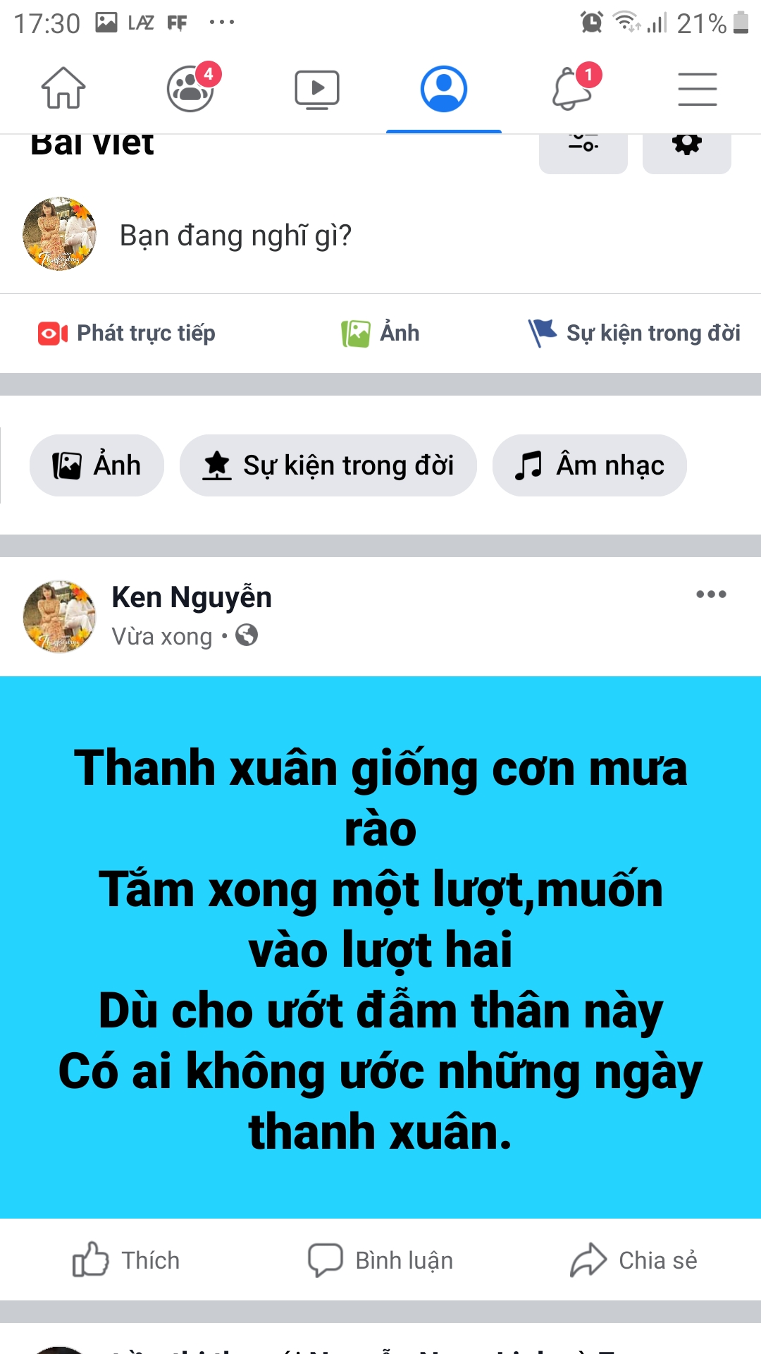

Slide 23
MỞ RỘNG, BỔ SUNG
Học sinh về nhà tìm đọc các sách và tài liệu liên quan như:
Sách “Nghĩa tình thái của câu tiếng Việt và việc vận dụng trong dạy học Ngữ văn”- Tiến sĩ Nguyễn Thị Nhung – NXB Giáo dục
Sách “ Cơ sở ngữ nghĩa phân tích cú pháp” – Nguyễn Văn Hiệp – NXB Giáo dục
Các bài viết, tài liệu tham khảo trên các trang mạng như :

Slide 24
G×ê häc kÕt thóc
KÝnh Chóc c¸c thÇy c« gi¸o m¹nh khoÎ
H¹nh phóc
Chóc C¸c em häc sinh!
M¹nh giái & thµnh ®¹t
See you gain !

